Slide 1

Organizzazione GdL per l’attuazione del PNRR
Decreto 14246 del 25 ott 2021
PNRR
AT Progetto 1000 Esperti
Supporto agli Enti Territoriali
Progetto pilota
SEAV PAVIA
1 SETTEMBRE 2022
Pavia -SALA DELL’ANNUNCIATA
PIAZZA PETRARCA 4

Slide 2
Supporto ai comuni| agenda dell’incontro
Saluti e illustrazione degli obiettivi dell’incontro –
Presentazione delle attività dell’AT “1000 esperti”
Supporto agli Enti Territoriali: illustrazione dei contenuti
Presentazione del Modello di supporto ai Comuni
Domande e saluti

Slide 3
Supporto ai comuni|
Il PNRR E IL PIANO TERRITORIALE

Slide 4
Supporto ai comuni| il PNRR e il piano territoriale
Il progetto «1000 esperti PNRR » si sviluppa nell'ambito del supporto tecnico-operativo a Regione Lombardia nell'attività di gestione delle procedure complesse, come prevista dalla Missione 1 - Componente 1 – Sub-investimento 2.2.1: “Assistenza tecnica a livello centrale e locale del PNRR" e finalizzata all'implementazione delle attività di semplificazione previste dal PNRR
da parte del Dipartimento della funzione pubblica della Presidenza del Consiglio dei Ministri "2.2: Task force digitalizzazione, monitoraggio, performance".

Slide 5
Supporto ai comuni| il piano territoriale
Nello specifico, il D.P.C.M. 12 novembre 2021 (cfr. 4.2 dell’Allegato “B”), ai fini del monitoraggio dello stato di avanzamento della misura, ha stabilito che la misurazione dei “Dati su arretrato e tempi relativi al II semestre 2021”: giugno 2022 costituisse milestone comune (MC2) di rilevanza nazionale.
In attuazione del PT approvato da Regione Lombardia con D.G.R. 5742 del 21/12/21, successivamente modificato, e conformemente alla Circolare del 05/05/2022 “Indicazione operative e chiarimenti in merito alle attività di gestione, monitoraggio e rendicontazione”,
le diverse task force di REGIONE LOMBARDIA hanno definito la baseline sulla scorta dei dati acquisiti attraverso apposita consultazione telematica (“survey”) rivolta agli enti locali,
tramite interrogazione delle software house che gestiscono i dati degli enti, nonchè attraverso accesso diretto (anche telefonico) degli esperti presso le sedi comunali

Slide 6
Supporto ai comuni| il piano territoriale
COSA E’ PREVISTO?
PT approvato da Regione Lombardia con D.G.R. 5742 del 21/12/21, successivamente modificato
ha individuato 19 procedure complesse così riassunte:
VIA/PAUR - D.Lgs. 152/2006 e ss.mm.ii.
Autorizzazione Integrata Ambientale ex D.lgs 152/2006 Titolo III bis
AUA - DPR n. 59 del 13/03/2013
FERPAS Provvedimento Autorizzativo Semplificato
VAS - D.Lgs. 152/2006 e ss.mm.ii.
Bonifiche siti orfani
Rifiuti Autorizzazione unica per la realizzazione ed esercizio degli impianti di smaltimento e di recupero (art. 208, d.lgs. 152/2006) e sue varianti sostanziali (comma 19)
Rilascio di concessioni di ricerca d'acque di piccola derivazione d'acqua - R.R. n. 2 del 2006
VIC (Valutazione di incidenza)
Progettazione, affidamento ed esecuzione di lavori (possibile focus su Fondo Complementare)
Controllo e monitoraggio interventi di potenziamento del Servizio Idrico Integrato
Procedimenti di riconoscimento derivanti dalla normativa comunitaria (Reg. CE 852/1069/853/183)
Procedimenti per le medie e grandi strutture di vendita
permessi di costruire
varianti urbanistiche
Autorizzazione Paesaggistica con Procedura Ordinaria e Semplificata

Slide 7
Supporto ai comuni| Gli obiettivi del supporto
FARE SISTEMA tra enti, mettendo a fattor comune alcune problematiche, per trovare soluzioni condivise e standardizzate
DARE SUPPORTO per la risoluzione dell’arretrato e la riduzione dei tempi delle istruttorie
PROPORRE innovazione nella p.a. che permetta di reingegnerizzare processi liberando risorse e tempo da investire nella gestione dei progetti PNRR
FACILITARE E SEMPLIFICARE le procedure perche’ gli enti possano velocemente accedere ai progetti PNRR

Slide 8
Supporto ai comuni|
Presentazione delle Task Force

Slide 9
Assistenza tecnica | Organizzazione
Task Force Verticali
Task Force Trasversali
TF Valutazioni Ambientali PM Urbano Barelli
TF Infrastrutture Digitali PM Patrizia Cepollina
TF Rinnovabili PM Marina Como
TF Rendicontazione & Monitoraggio PM Isa Maggi
TF Rifiuti PM Piergiorgio Valentini
PM Antonella Bisogno
PM Giovanni Contri
PM Valentina Donini
TF Segreteria Tecnica
TF Bonifiche PM Stefano Di Nauta
TF Appalti PM Lucia Sofia
TF Edilizia e Urbanistica PM Anna Gagliardi
Riferimenti: Nome_Cognome_ext@regione.lombardia.it

Slide 10
Supporto ai comuni|
Supporto agli Enti Territoriali - Illustrazione delle attività

Slide 11
Supporto ai comuni | PNRR – OBIETTIVI PIANO TERRITORIALE RL
Innovazione
sistema
produttivo
Digitalizzazione
P.A.
Semplificazione
processi della
«burocrazia»

Slide 12
Supporto ai comuni | RIDUZIONE ARRETRATO
Implementazione digitalizzazione
Verifica dei motivi di contenzioso
Verifica applicazione delle norme di semplificazione
Reingegnerizzazione processi
contatto diretto con gli enti
INDIRETTA
DIRETTA

Slide 13
Supporto ai comuni | Tipi di interventi indiretti sull’arretrato
Digitalizzazione
procedure complesse
(portali unici
software house ecc.)
Monitoraggio del contenzioso
Valutazione impatto semplificazioni normative
Verifica reingegnerizzazione processi con standardizzazione procedure

Slide 14
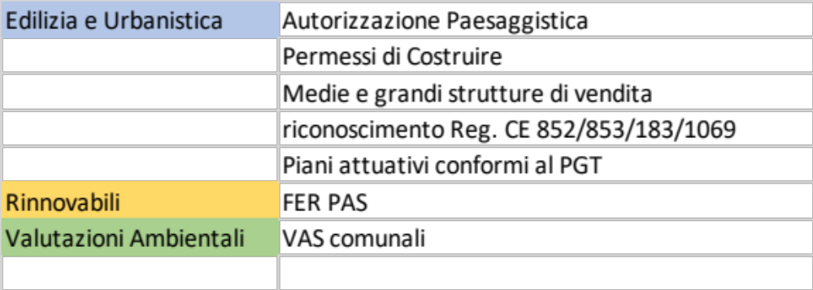
Supporto ai comuni| Procedimenti interessati
Procedure Complesse
in ambito
Task Force responsabili
Task Force per supporto trasversale
ATTIVITA’
Arretrato
TF Rendicontazione e Monitoraggio
TF Infrastrutture digitali
Supporto agli enti
Ottimizzazione processi

Slide 15
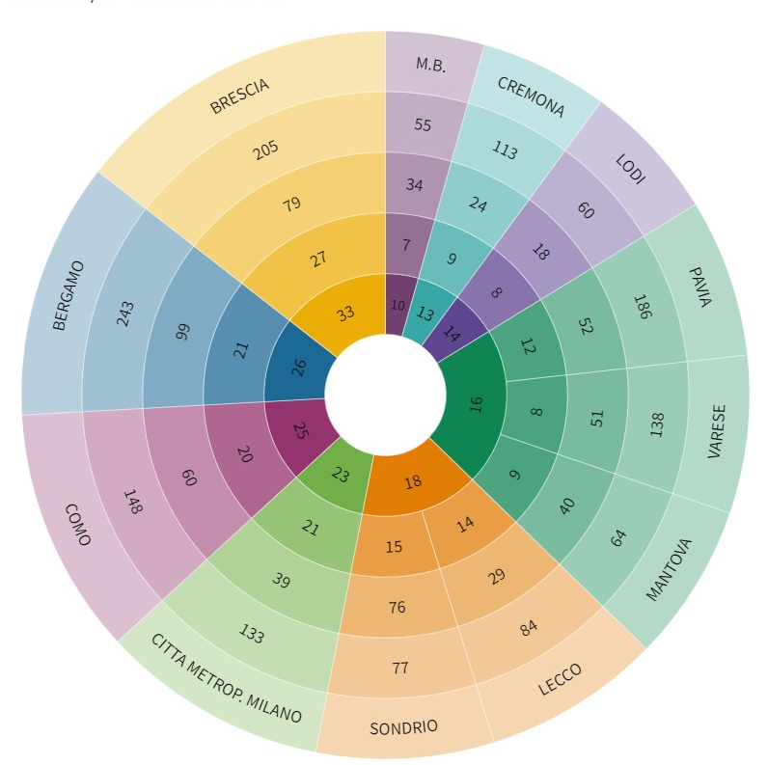
Supporto ai comuni | Fase Pilota
Num Comuni per ogni Provincia
Num Comuni aderenti ai SEAV
Num Comuni rispondenti alla Survey del SEAV
Num Comuni del Pilota

Slide 16
Supporto ai comuni| Fase Pilota
OBIETTIVO
Per circa 2 mesi si testerà il sistema di supporto con l’obiettivo di ampliare a tutti i comuni lombardi
MODALITA’ DI SELEZIONE COMUNI PILOTA
Scelti 160 comuni tra i comuni che hanno compilato la survey per primi e facenti parte di SEAV con aggiunta di alcuni comuni con arretrato noto VAS/FERPAS
Successivamente si allargherà il numero da supportare a circa 500 enti per una seconda fase.

Slide 17
Supporto ai comuni | Svolgimento dell’attività di supporto
Tipologie di attività di supporto (*)
B.1 | Elaborazione di pareri e altra documentazione utile a fini istruttori
B.2 | Monitoraggio del contenzioso relativo alle procedure oggetto di supporto e supporto nella predisposizione di atti amministrativi connessi
B.3 | Controllo della documentazione presentata a corredo delle istanze
B.4 | Predisposizione e modifica di atti di pianificazione e definizione di standard che consentano di accelerare i tempi delle connesse procedure autorizzatorie
B.5 | Assistenza giuridica e legale nelle controversie instaurate innanzi all’autorità giudiziaria in relazione alle procedure oggetto di supporto
B.6 | Sostegno tecnico agli enti e alle imprese nell’attività di presentazione delle istanze, anche attraverso la preparazione di modelli e tabelle di marcia semplificate
(*) Contratto esperti - All. 1 Termini di riferimento dell'incarico

Slide 18
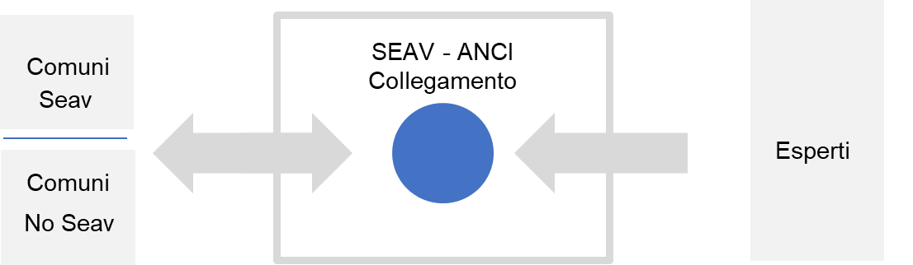
Supporto ai comuni | Modello di gestione
Tipologie di supporto
Supporto Condiviso: per arretrato con problematiche «comuni»; l’obiettivo è una gestione unitaria di problematiche comuni in modo da gestire quanto più efficacemente possibile grandi numeriche. Alimenta e attiva gli interventi di Ingegnerizzazione.
Supporto Specifico: su singola pratica che presenta peculiarità e criticità: gli esperti si confrontano con i funzionari dell’EL e li supportano nella trattazione dell’istanza. Contribuisce all’obiettivo di breve-medio termine per la riduzione tempi medi e arretrato istanze.
Supporto e formazione agli enti su alcune tematiche comuni (nuove disposizioni normative, approfondimenti su alcune tematiche)
Interlocutori

Slide 19
Supporto ai comuni | Supporto «condiviso»
Primo incontro in ogni SEAV con indicazione delle attività di supporto e prime indicazione di come contattare la piattaforma per il supporto
L’obiettivo è una gestione unitaria di problematiche comuni in modo da gestire quanto più efficacemente possibile grandi numeriche
Propedeutico ad attivare iniziative di reingegnerizzazione su procedure, regolamenti, normative, digitalizzazione

Slide 20


Supporto ai comuni | Presentazione – Attività e Processo
Illustrazione dei «colli di bottiglia» e degli arretrati per ogni ente (come da baseline)
Individuazione profili di criticità comuni a più enti locali on in modo puntuale
Proposta di SOLUZIONI – TIPO in maniera omogenea al più ampio numero di enti
STANDARDIZZAZIONE DEL PROCESSO
«CASSETTA DEGLI ATTREZZI» - DISPONIBILITA’ DI VADEMECUM E SCHEMI (in una seconda fase)

Slide 21
Supporto ai comuni | Supporto «specifico»
A valle degli incontri, i Comuni :
segnalano eventuali pratiche con criticità specifiche;
gli Esperti contattano direttamente gli Enti con arretrato noto.
Le TF gestiranno le segnalazioni e le priorità di intervento singolarmente o in sinergia
L’obiettivo è una gestione puntuale di problematiche specifiche al fine di supportare gli enti. Alcune di queste attivita’ potrebbero essere generalizzate in «soluzioni tipo» da mettere a disposizioni di più enti (rientrando poi nella casistica precedente)

Slide 22
Supporto ai comuni | Supporto «specifico»
Esempio 1
il Comune segnala eventuali pratiche con criticità specifiche (legate alle procedure complesse Vas rinnovabili edilizia e urbanistica )
L’Esperto prende contatti e propone soluzioni specifiche con documentazione tipo (schemi di convenzione, bozze di atti, indicazioni di procedure ecc.) al fine di velocizzare il processo e concludere il procedimento
Le TF gestiranno le segnalazioni e le priorità di intervento singolarmente o in sinergia

Slide 23
Supporto ai comuni | Supporto «specifico»
Esempio 2
il Comune sta predisponendo un appalto per un’opera pubblica (con o senza finanziamento PNRR)
L’Esperto potrà supportare i tecnici comunali con soluzioni specifiche e propedeutiche riconducibili sempre alle procedure complesse del Piano Territoriale perché si possa approvare il progetto e procedere con la gara
Casi specifici:
Opera pubblica che necessita di variante urbanistica
Opera pubblica/privata che è ferma a causa di un parere di un ente terzo
Privato che in accordo con il comune intende aprire una nuova attività economica sul territorio necessita di concludere le procedure con accordi con la p.a ed è in attesa del titolo abilitativo

Slide 24
Supporto ai comuni | Supporto «specifico»
Esempio 3
gli esperti contattano gli enti per la riduzione dell’arretrato segnalato
L’Esperto contatta il comune per risolvere l’arretrato e proporre soluzioni innovative di migliore gestione attraverso reingegnerizzazione del processo
Casi specifici:
Verifica commissione paesaggio e relative nomine
Portali regionali
Reingegnerizzazione dei processi e applicazione delle norme di semplificazione

Slide 25
Supporto ai comuni | Supporto «generico»
Esempio 4
corsi su materie di interesse comune:
Saranno organizzati dei piccoli momenti di formazione su temi comuni (es. fotovoltaico in centro storico)
Funzioni delegate per autorizzazioni paesaggistiche
Portali regionali e conferenze di servizi
Innovazione dei processi e applicazione delle norme di semplificazione
Formazione su aspetti giuridici (es. protocollo, digitalizzazione, avvio del procedimento)

Slide 26



Supporto specifico | Modalità di ingaggio in prima fase
Il Comune compila e invia una richiesta di supporto:
https://www.supportopnrr-rl.it
Assegnazione alla TF competente o in collaborazione con altre TF
Collegamento del/dei referenti comunali con l’esperto incaricato della procedura
(Attestazione conflitto di interessi / Atto d’obbligo)
L’Esperto compila il file «Gestione informazioni Comune» e informazioni relative ad eventuali progetti PNRR programmati
l’esperto prende contatti con i referenti comunali
Esegue check list per ciascuna procedura complessa
fissa appuntamento per il rilevamento dei fabbisogni

Slide 27
Supporto specifico | In seconda fase
Anci Lombardia ospiterà l’attività di gestione di supporto sul sito Anci su piattaforma dedicata ai Seav e di prossima attivazione
La piattaforma di Anci Lombardia, individuerà :
Contenuti relativi ai bandi e siti istituzionali per bandi PNRR
Informazioni relative al Piano Territoriale Regionale
Materiale tipo e formazione per gli enti
Possibilità di richiesta di supporto degli esperti

Slide 28
Supporto specifico | es. Gestione informazioni del Comune
Inquadramento Comune
Assistenza e supporto
Comune - Provincia
PGT del (DATA)
Con progetto Pnrr (da baseline) SI / NO
Popolazione Istat (da baseline) n°
Personale Ufficio Tecnico (da baseline) n°
Qualifica personale tecnico (baseline) n°
Software House gestione U.T. (baseline) NOME
  Arretrato totale ( baseline - se rilevato) n°
  Tempi medi procedimenti (baseline) n° gg.
  Digitalizzazione procedimenti UT. (baseline) SI / NO
  Referente comunale (nominativo baseline)
  Nominativo Esperto incaricato Assistenza
Arretrato
Rilievo Arretrato Autorizzazione Paesaggistica SI / NO
Rilievo Arretrato Permessi di Costruire SI / NO
Rilievo Arretrato Medie e grandi strutture vendita SI / NO
Rilievo Arretrato Proc.Ric. Reg. CE 852/853/183/1069 SI / NO
Rilievo Arretrato Piani attuativi conformi PGT SI / NO
Rilievo Arretrato VAS SI / NO
Rilievo Arretrato FerPas SI / NO

Slide 29
Supporto specifico | Svolgimento dell’attività di supporto
1. Preparazione di traccia dell’intervista approfondita
criticità / motivazioni della richiesta
altri enti coinvolti / stakeholder
gestione documentale / digitalizzazione / esigenze di semplificazione
specificità eventuali della richiesta da considerare
2. Somministrazione intervista in presenza nella data fissata, eventuali incontri con ulteriori stakeholder (es. progettisti e/o altri enti) e analisi del caso
3. Analisi, studio ed elaborazione della soluzione
4. Redazione del parere a risposta della richiesta
5. Report sintetico dei risultati del lavoro su supporto svolto

Slide 30
Supporto ai comuni | Assistenza giuridica e legale
Bozze di atti
Schemi di provvedimento
Supporto legale
Atti convenzionali
Predisposizione e modifica di atti di pianificazione
Definizione di standard per accelerare i tempi delle procedure organizzatorie

Slide 31
Supporto ai comuni | Assistenza giuridica e legale
MONITORAGGIO DEL CONTENZIOSO
PROPOSTE DI SEMPLIFICAZIONE NORMATIVA
ANALISI DEI DATI DA:
SURVEY
ACCESSO AGLI ATTI
CONTENZIOSO
IPOTESI DI
SEMPLIFICAZIONE NORMATIVA
INPUT
OUTPUT
Individuare eventuali ulteriori criticità
Costituire una base informativa per eventuali future proposte di semplificazione normativa
OBIETTIVI

Slide 32
Supporto ai Comuni | Arretrato FERPAS e VAS Comunali
POCHI COMUNI CON ISTANZE IN ARRETRATO ricavati dalle Banche Dati - modalità di supporto ad hoc
FERPAS: circa 200 Comuni con procedimenti in arretrato (monitoraggio al 30/6/22 – periodo rilevato fino al 1° semestre 2022)
VAS Comunali : circa 50 Comuni con procedimenti in arretrato
Confronto
Tecnico comunale di riferimento dei Singoli Comuni
Esperti
  Individuazione Comuni con istanze in arretrato.
  Contatto diretto di verifica dell’arretrato.
Gestione puntuale di criticità specifiche e già note.

Slide 33
Supporto ai Comuni | TF Rinnovabili Tipologia di Supporto
1) Supporto specifico su FERPAS in arretrato
La TF contatterà direttamente i Comuni che presentano al DB procedimentiservizirl.it FERPAS in arretrato per:
condivisione dell’elenco di FERPAS in arretrato da DB
condivisione dell’elenco di FERPAS in arretrato da DB individuate come «concluse» dalla TF
distinguere tra arretrato reale e mancata chiusura a portale procedimenti
dare sostegno nella risoluzione degli Arretrati
aggiornamento DB da parte della Task Force Rinnovabili
2) Supporto specifico su richiesta dei Comuni: la TF Rinnovabili darà sostegno per la risoluzione di tematiche specifiche di carattere energetico/amministrativo al fine di velocizzare lo svolgimento dell’iter autorizzativo.

Slide 34
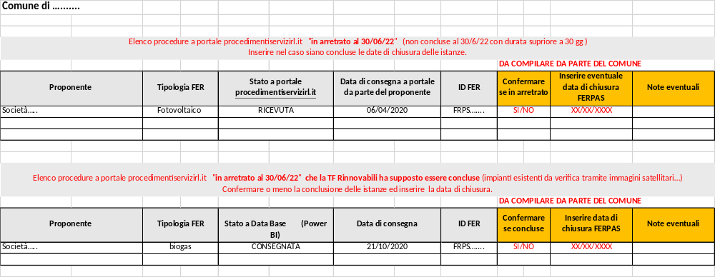
Supporto ai Comuni | TF Rinnovabili_ Tipologia di Supporto
1) Supporto specifico su FERPAS in arretrato
«Scheda tipo»

Slide 35
Supporto ai Comuni | TF Rinnovabili_ Tipologia di Supporto
3) Supporto su tematiche «comuni a più enti» che possono ritardare l’iter autorizzativo
Ad esempio:
Aggiornamento normativo – impatto sullo svolgimento degli iter autorizzativi, nuova associazione procedimento/impianti FER
Nuove tipologie impiantistiche
Altro segnalato dagli Enti e/o rilevato dalla TF durante la collaborazione
Modalità di supporto
«CASSETTA DEGLI ATTREZZI» :
Vademecum
Schemi procedurali e diagrammi di flusso
Sintesi aggiornamento normativo riferito a temi specifici, indicazioni di portali dedicati
Webinar tematici
Condivisione di risposte puntuali (FAQ)

Slide 36
Supporto ai Comuni | TF Valutazioni e Autorizzazioni Ambientali
Criticità rilevate
Mancanza di personale con competenze specifiche autorizzative e procedurali
Ritardi per le correlazioni valutative tra Autorità Competente e Autorità Procedente
Ritardi nella ricezione dei pareri dei Soggetti Competenti in Materia Ambientale
Ritardi condizionati da diverse tempistiche nell’ espressione di altri pareri vincolanti ove previsti
Criticità legate alla non completa digitalizzazione durante le fasi di Valutazione/Verifica e al caricamento dei dati.
Supporto alle criticità
«CASSETTA DEGLI ATTREZZI» :
Elaborazione di vademecum, schemi procedurali, sintesi normativa e approfondimenti riferiti a temi specifici da mettere a disposizione del personale comunale coinvolto nella procedura VAS
Elaborazione di schemi di flusso al fine di ridurre le tempistiche nella elaborazione dei pareri e migliore coordinamento tra diverse procedure
Completamento della digitalizzazione relativa alle fasi di Valutazione/Verifica.
Attivazione di meccanismi che promuovano ed assicurino l’effettivo caricamento completo di tutti i dati e delle informazioni sulla procedura, nonché la formale archiviazione del procedimento

Slide 37
Supporto ai Comuni | TF Valutazioni e Autorizzazioni Ambientali
Supporto specifico su VAS in arretrato
Aggiornamento e condivisione con i Comuni individuati nell’portale SIVAS in <<arretrato>>
Confronto diretto e collaborazione con gli Enti interessati
Distinzione tra reale arretrato o mancata chiusura dei procedimenti sul portale SIVAS
Individuazione delle problematiche ricorrenti che determinano il non rispetto dei tempi previsti per la chiusura dei procedimenti e definizione delle possibili azioni correttive.
Condivisione con i Comuni dell’elenco delle pratiche VAS «concluse»
Aggiornamento del data base da parte della TF Valutazioni e Autorizzazioni Ambientali

Slide 38
Prime iniziative dal 30 agosto 2022

Slide 39

Supporto ai comuni | Calendario incontri SEAV
Calendario degli incontri
Martedì 30 Agosto ore 10 Como
Martedì 30 Agosto ore 15 Sondrio
Giovedì 1 settembre ore 10 Pavia
Giovedì 1 settembre ore 15 Lodi
Venerdì 2 settembre ore 10 Cremona
Venerdì 2 settembre ore 15 Mantova
Martedì 6 settembre ore 10 Varese
Martedì 6 settembre ore 15 Milano
Giovedì 8 settembre ore 10 Bergamo
Giovedì 8 settembre ore 15 Monza B.
Venerdì 9 settembre ore 10 Brescia
Venerdì 9 settembre ore 15 Lecco

Slide 40
SEAV SONDRIO

Slide 41
Supporto ai comuni| Comuni rispondenti alla Survey vs SEAV Dettaglio
Comuni pilota del seav PAVIA
PV | MONTEBELLO DELLA BATTAGLIA
PV | ARENA PO
PV | RETORBIDO
PV | RIVANAZZANO TERME
PV | CASSOLNOVO
PV | STRADELLA
PV | BASCAPE'
PV | BELGIOIOSO
PV | BORNASCO
PV | PAVIA
10 comuni

Slide 42
Supporto ai comuni| Informazioni utili
Come contattarci :
Seguire le istruzioni per chiedere supporto indicando tutte le informazioni richieste
All’accettazione dell’istanza si riceverà una conferma e successivamente un contatto dell’esperto.
Più chiara sarà l’esposizione più sarà veloce l’intervento degli esperti.
Chi può contattarci :
Sindaco
Segretario Comunale
Operatori comunali
https://www.supportopnrr-rl.it

Slide 43
Supporto ai comuni|
Grazie dell’attenzione
Progetto 1000 esperti PNRR Regione Lombardia

